Slide 1
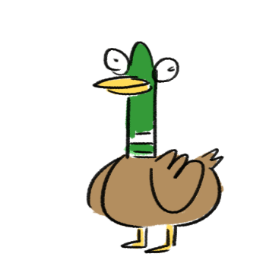
Vodné vtáky

Slide 2
Znaky vodných vtákov:
plávacie blany
mastné perie
zobák, krídla a končatiny prispôsobené pohybu a získavaniu potravy
chránené

Slide 3
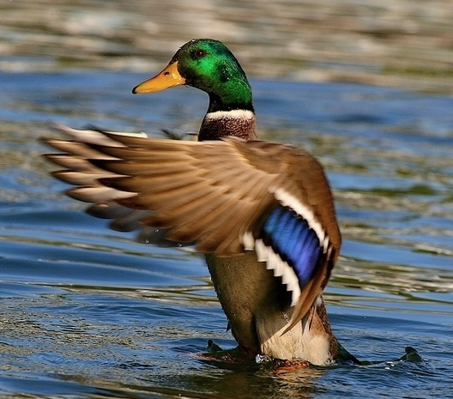
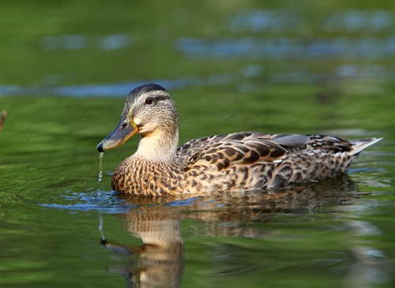
1. Kačica divá
dobre pláva a lieta
čiastočne sťahovavá
samec farebne odlíšený od samice
mláďatá nekŕmivé
drobné zúbky

Slide 4
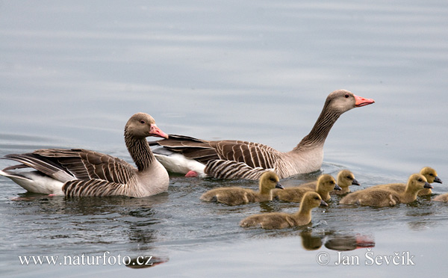
2. Hus divá
dobre lieta a pláva
sťahovavá
drobné zúbky

Slide 5
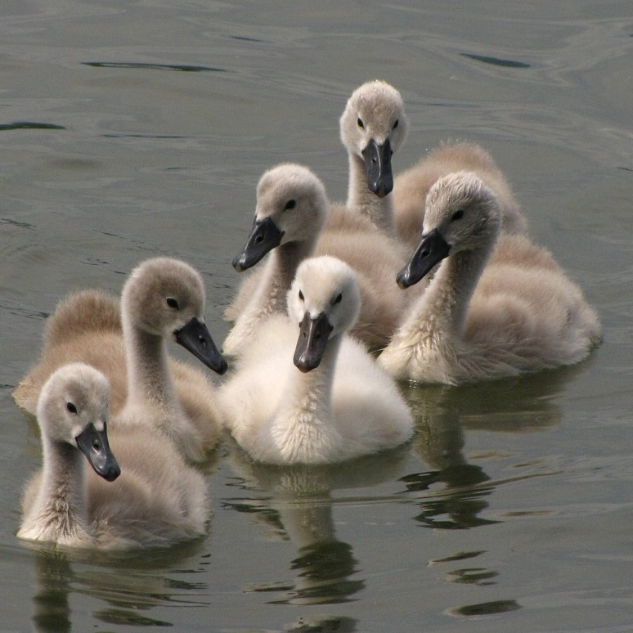
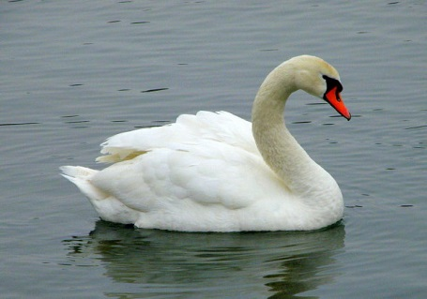
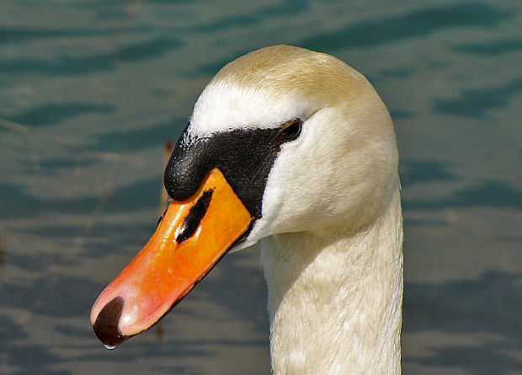
3. Labuť hrbozobá
veľký lietajúci vták
na zobáku čierny hrb
čiastočne sťahovavá
drobnú zúbky

Slide 6
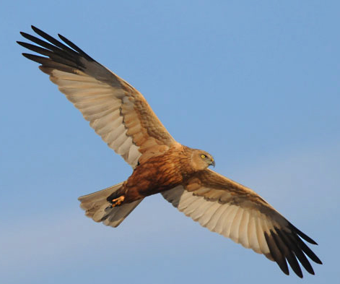
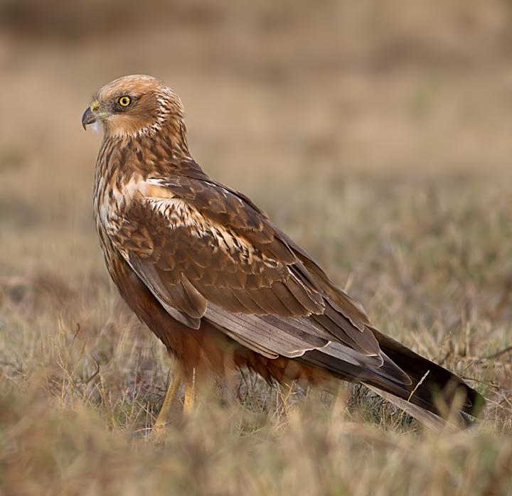
4. Kaňa močiarna
dravec
sťahovavá

Slide 7
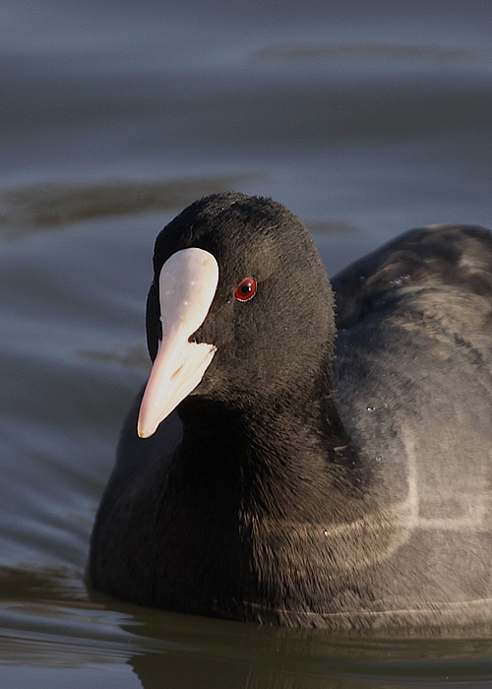
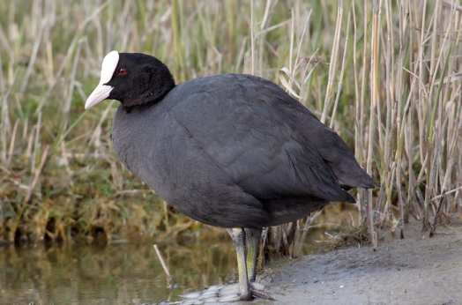
5. Lyska čierna
biela škvrna na čele
čiastočne sťahovavá

Slide 8
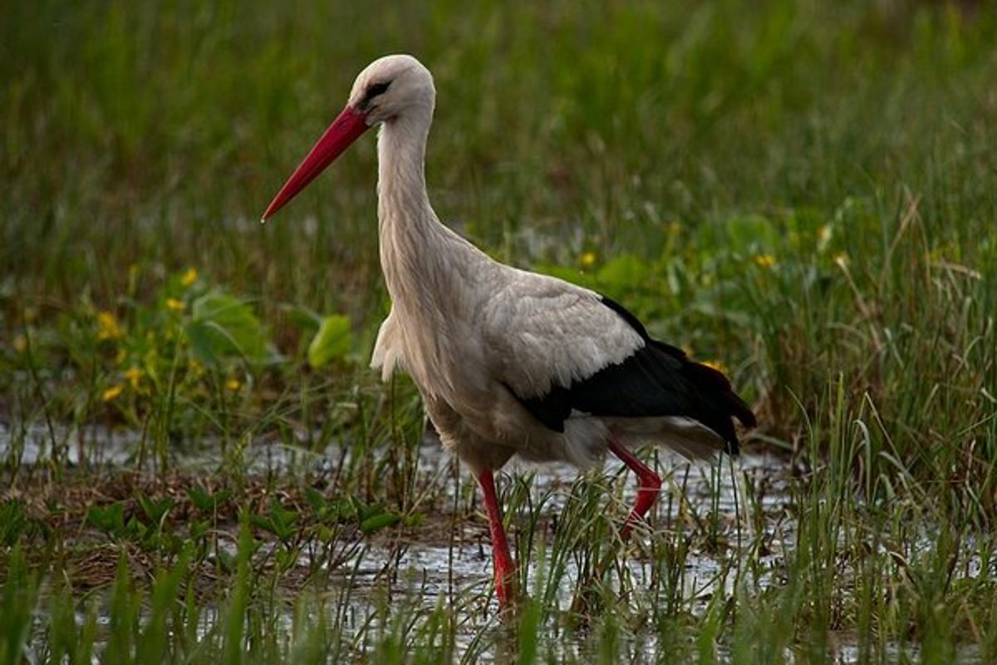
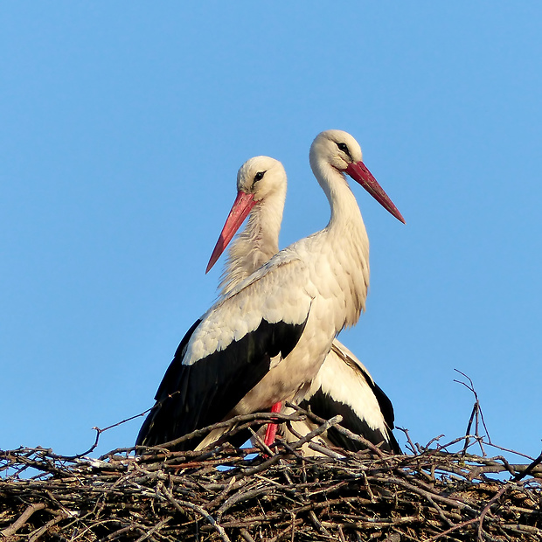
6. Bocian biely
sťahovavý
dlhé nohy
loví žaby, myši

Slide 9
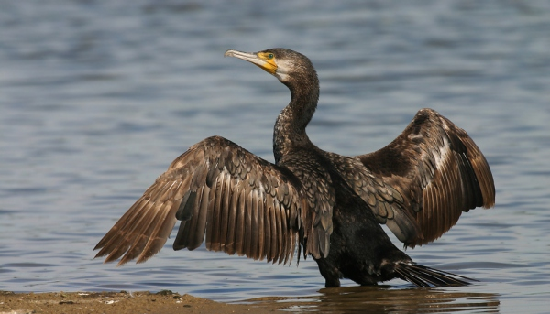
7. Kormorán veľký
živí sa rybami
čiastočne sťahovavý

Slide 10
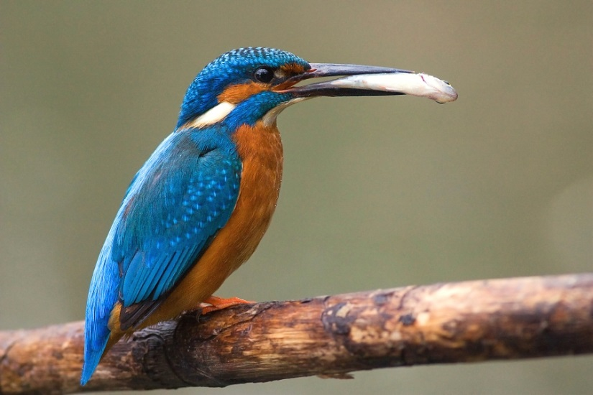
8. Rybárik riečny
živí sa rybami
citlivý na čistotu vody

Slide 11
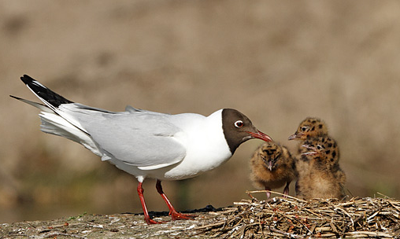
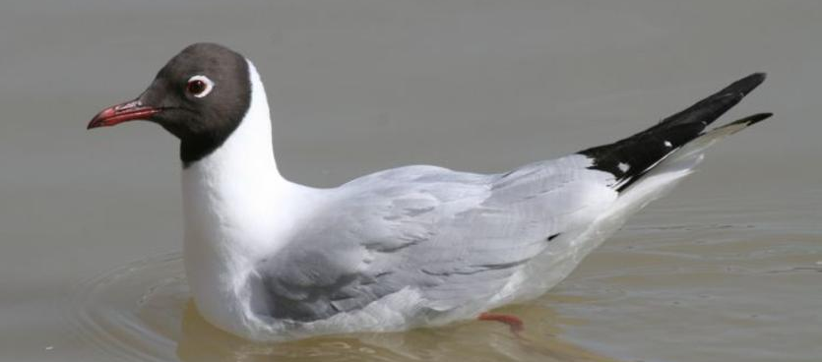
9. Čajka smejivá
stály vták
loví ryby, slimáky a hmyz

Slide 12
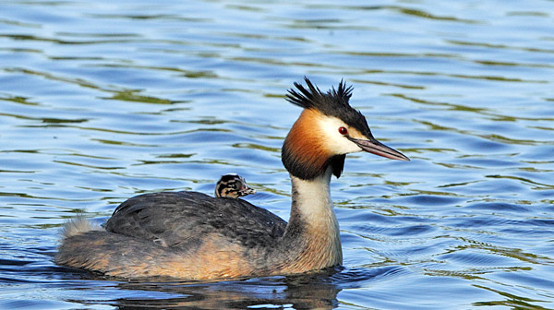
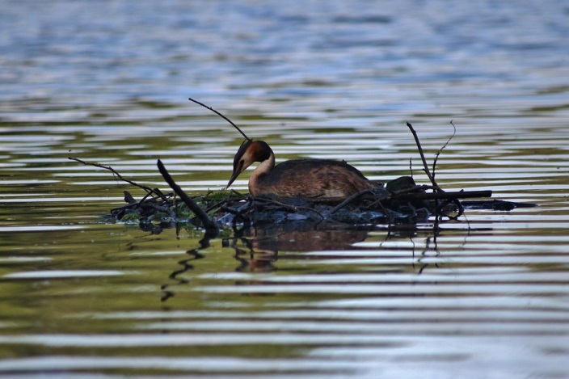
10. Potápka chochlatá
čiastočne sťahovavá
stavia si plávajúce hniezdo

Slide 13
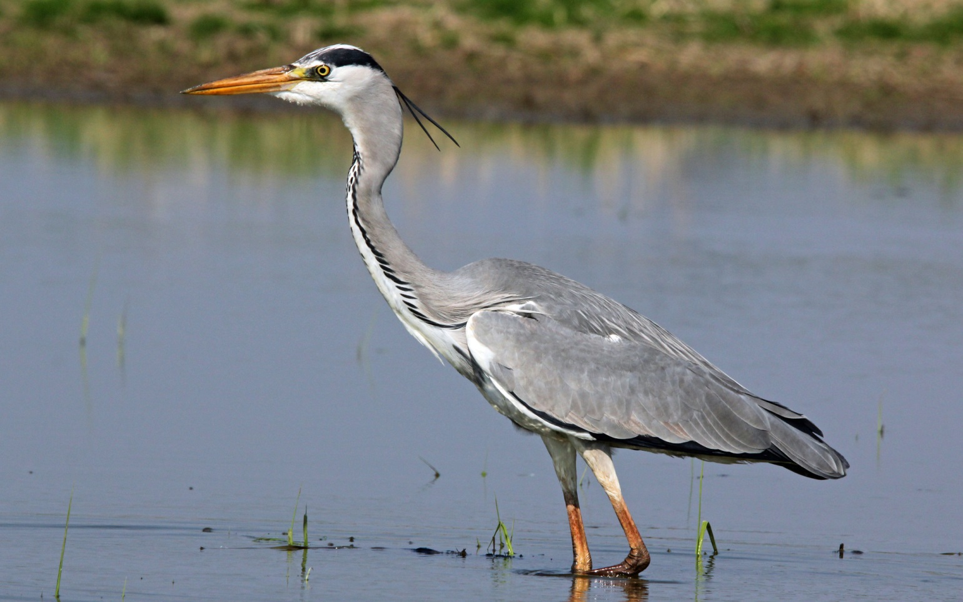
11. Volavka popolavá
stály vták

Slide 14
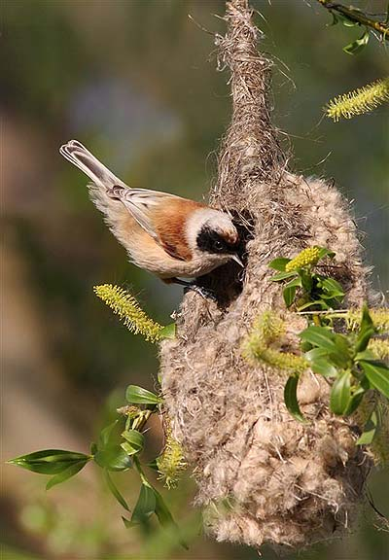
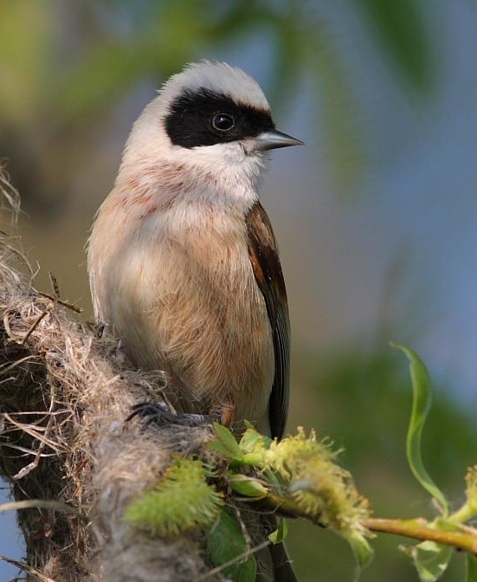
12. Kúdeľníčka lužná
vakovité hniezdo z bylín
čiastočne sťahovavá

